Slide 1
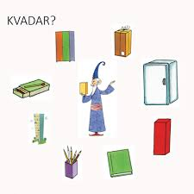
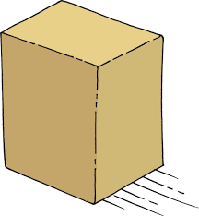
KVADAR
Kukas Bojana, prof.defektolog

Slide 2
Nabroji koja si do sada geometrijska tijela upoznao / upoznala?

Slide 3
Koje predmete u obliku tih geometrijskih tijela uočavaš u kući?

Slide 4
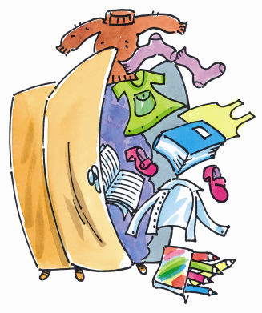

Slide 6
G
F
H
E
D
C
A
B

Slide 7
G
F
G
F
H
E
H
E
D
C
D
C
A
B
A
B

Slide 8
S koliko strana je omeđen kvadar?
S koliko bridova je
omeđen kvadar?
Koliko vrhova ima kvadar?
Što kvadar i kocka
imaju isto ili zajedničko?
Što kvadar i kocka imaju različito?

Slide 9
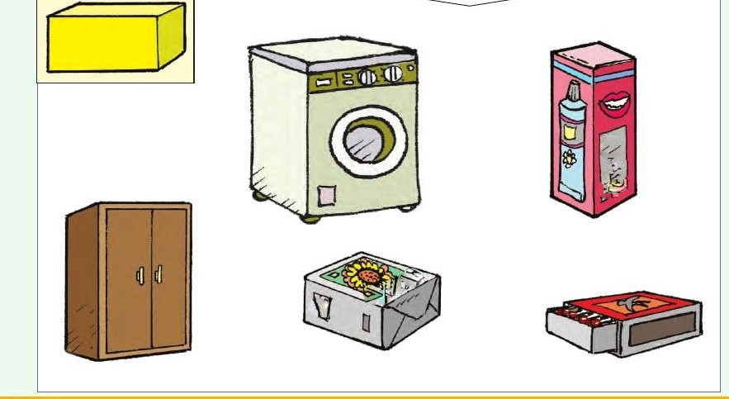

Slide 10
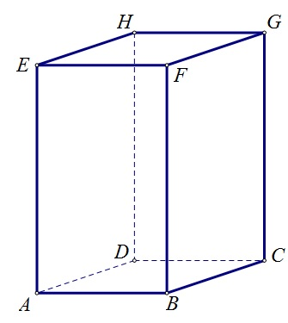

Slide 11
KVADAR
Sve plohe kvadra su pravokutnici, a nasuprotne plohe su jednake, ima osam vrhova i dvanaest bridova.

Slide 12
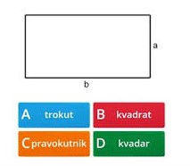
Domaći uradak
Riješiti u udžbeniku zadane zadatke na strani od 165. – 170.

